Slide 1
NHÓM 4 HỆ THỐNG DỰ ĐOÁN GIÁ CHỨNG KHOÁN
Môn: Biểu diễn tri thức_CS214.N11.KHCL

Slide 2
NHÓM 4 HỆ THỐNG DỰ ĐOÁN GIÁ CHỨNG KHOÁN
Môn: Biểu diễn tri thức_CS214.N11.KHCL

Slide 3
THÀNH VIÊN NHÓM 4
01
02
03
Cao Thế Thuận
Nguyễn Vũ Dương
Phạm Phước An
04
05
Đoàn Ngọc Như Quỳnh
20520793
20520465
20520375
Nguyễn Phan Quốc Thiện
20520732
20520775

Slide 4



NỘI DUNG
Đặt vấn đề
Phương pháp dự đoán
Phương pháp mua bán
Lí do chọn đề tài
Các khái niệm
Các quá trình xử lý
Các model
Model đề xuất
Gợi ý các phương pháp, ưu, nhược điểm
So sánh

Slide 5

LÍ DO CHỌN ĐỀ TÀI
Khi nhắc đến chứng khoán, chúng ta sẽ nghĩ đến những giao dịch tiền bạc, “Lời” và “Lỗ”.
Hệ thống dự đoán giá chứng khoán tốt → quản lý và phát triển tiền bạc cho con người.
→ TRỞ THÀNH MỘT CHỦ ĐỀ ĐƯỢC QUAN TÂM HƠN BAO GIỜ HẾT

Slide 6
LÍ DO CHỌN ĐỀ TÀI
Khi nhắc đến chứng khoán, chúng ta sẽ nghĩ đến những giao dịch tiền bạc, “Lời” và “Lỗ”.
Hệ thống dự đoán giá chứng khoán tốt → quản lý và phát triển tiền bạc cho con người.
→ TRỞ THÀNH MỘT CHỦ ĐỀ ĐƯỢC QUAN TÂM HƠN BAO GIỜ HẾT

Slide 7
ĐẶT VẤN ĐỀ
Tại sao có thị trường chứng khoán?
Về cơ bản thị trường chứng khoán là một sàn giao dịch tập hợp những người mua và những người bán cổ phiếu.

Slide 8



TẠI SAO LẠI CÓ THỊ TRƯỜNG CHỨNG KHOÁN
Nền kinh tế
Thị trường chứng khoán tồn tại giúp cho nền kinh tế phát triển hơn
Lợi ích
Chính phủ
Giúp mỗi cá nhân kiếm được lợi nhuận từ thu nhập của họ khi đầu tư vào thị trường chứng khoán.
Cho phép các công ty phân tách rủi ro và nhận về được những khoản lời lớn
Giúp chính phủ tăng nguồn thu thông qua thuế kiếm được từ các tập đoàn giao dịch trên thị trường chứng khoán

Slide 9

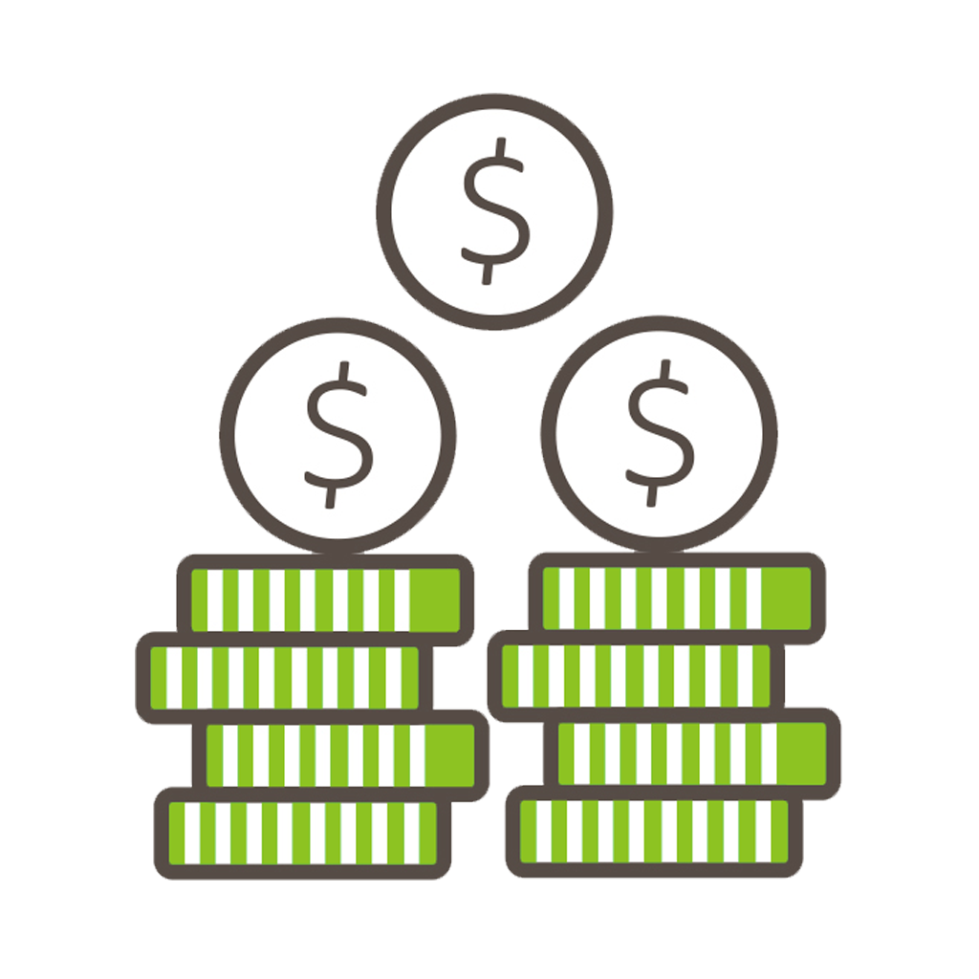

CÁC KHÁI NIỆM
Chứng khoán
Cổ phiếu
Cổ phần
Là các loại giấy tờ có giá trị khác nhau được các tổ chức phát hành theo luật định
Là một tờ giấy có giá, chứng nhận quyền sở hữu một lượng cổ phần nhất định trong công ty phát hành của người nắm giữ nó.
Là vốn điều lệ được chia thành nhiều phần bằng nhau.

Slide 10
VÍ DỤ
Công ty VNM phát hành 1.000 cổ phiếu (1.000 tờ giấy có giá).
Nếu bạn sở hữu 1 cổ phiếu VNM thì bạn sẽ là chủ sở hữu 0.1% công ty VNM.
Nếu bạn sở hữu 600 cổ phiếu VNM thì bạn sẽ là người sở hữu 60% công ty này.
Với 60% cổ phần, bạn có quyền hành tối cao trong công ty.

Slide 11
02
Phương pháp dự đoán giá
Giới thiệu các mô hình và so sánh

Slide 12
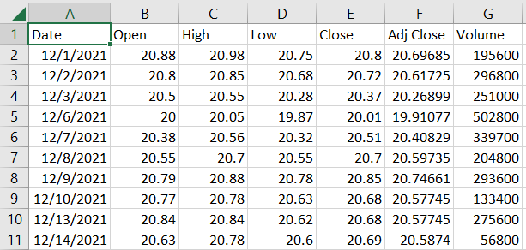
Dữ liệu được lấy làm dataset chính là cột close và số ngày phía trước(timestamp) mà nó muốn dựa vào để dự đoán cho ngày tiếp theo.
Ví dụ: Muốn dự đoán giá của ngày 10/12/2021 và timestamp = 3 thì input đầu vào là giá trị của cột close trong 3 ngày từ 7/12/2021 - 9/12/2021

Slide 13
PRE - PROCESSING
Chia tập Dataset
(30 ngày cuối để test, các ngày còn lại để train)
Xác định dữ liệu đầu vào
INPUT
DIVIDE
TRAINING
DATA
MODIFY
Chuẩn hóa dữ liệu
Điều chỉnh trọng số train

Slide 14




QUÁ TRÌNH THỰC HIỆN
Pre-processing
Thu thập
Từ dữ liệu chứng khoán, thực hiện các bước tiền xử lý
Thu được kết quả từ model đã được huẩn luyện
Huấn luyện
So sánh
Tiến hành huấn luyện model
Dự đoán và so sánh thử với tập test

Slide 15
So sánh giữa deep learning và machine learning
 | Machine learning | Deep learning
Dữ liệu | Hiệu suất tốt trên một tập dữ liệu nhỏ/ vừa | Hiệu suất tốt trên một tập dữ liệu lớn
Phần cứng | Làm việc trên một máy cấp thấp (không cần GPU) | Yêu cầu máy mạnh mẽ, tốt nhất là với GPU: DL thực hiện một lượng nhân ma trận đáng kể
Thời gian thực hiện và yếu tố con người | - Từ vài phút đến vài giờ - Cần sự can thiệp của con người để sửa chữa và giúp model học | - Lên đến hàng tuần. Mạng nơ-ron cần tính toán một khối lượng dữ liệu đáng kể - Tự học hỏi từ dataset và những sai lầm trong quá trình huán luyện
Notes:
Từ tập dữ liệu ở trên có thể thấy đươc bằng việc sử dụng machine learning có vẻ không được tốt -> deep learning

Slide 16
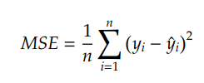
CÁC THÔNG SỐ VÀ NGUỒN DỮ LIỆU
Dataset
Timestamp
VNM (VanEck Vietnam ETF)
(Từ ngày 1/12/2021 - 30/11/2022)
5
Số vòng huấn luyện
300
Độ đo
MSE ( Mean Squared Error)
Tính trung bình bình phương sai số giữa giá trị dự đoán và thực tế của mẫu.

Slide 17
Bảng so sánh độ hiệu quả của các model
Model | Accuracy | Time per model
LSTM | 93.34% | 00:56
LSTM Bidirectional | 81.24% | 01:59
LSTM 2-Path | 86.62% | 02:04
GRU | 62.2% | 01:13
GRU Bidirectional | 53.77% | 00:58
GRU 2-Path | 72.36% | 01:53
Vanilla | 69.79% | 00:50
Vanilla Bidirectional | 61.12% | 01:15
Vanilla 2-Path | 70.63% | 00:58
LSTM Seq2seq | 19.04% | 02:00
LSTM Bidirectional Seq2seq | 90.96% | 03:26
LSTM Seq2seq VAE | 86.32% | 01:37
GRU Seq2seq | 64.7% | 01:48
GRU Bidirectional Seq2seq | 65.37% | 02:58
GRU Seq2seq VAE | 63.58% | 01:52
Attention-is-all-you-Need | 89.26% | 01:40
CNN-Seq2seq | 81.09% | 00:38
Dilated-CNN-Seq2seq | 90.96% | 00:33
Notes:
Đối với tập dữ liệu VNM thì ta có thể thấy LSTM có tỉ lệ accuracy rất cao và thời gian train thuộc dạng rất nhanh

Slide 18
LSTM
Long Short Term Memory networks
Khái niệm
RNN vs LSTM
RNN và LSTM đều có memory cell. Tuy nhiên, chúng có cấu trúc khác nhau
LSTM là phiên bản sửa đổi của mạng nơ-ron tuần hoàn(recurrent neural network - RNN)
Giúp dễ dàng ghi nhớ dữ liệu quá khứ trong bộ nhớ
Có khả năng học được các phụ thuộc xa. Được giới thiệu bởi:
Hochreiter
Schmidhuber
Hoạt động hiệu quả trên nhiều bài toán → phổ biến

Slide 19
Memory cell
c(1)
c(2)
h(1)
h(2)
h(1)
h(2)
RNN
LSTM
Sự khác biệt của LSTM và RNN là LSTM có thêm một phần để lưu trữ các từ “key word”

Slide 20
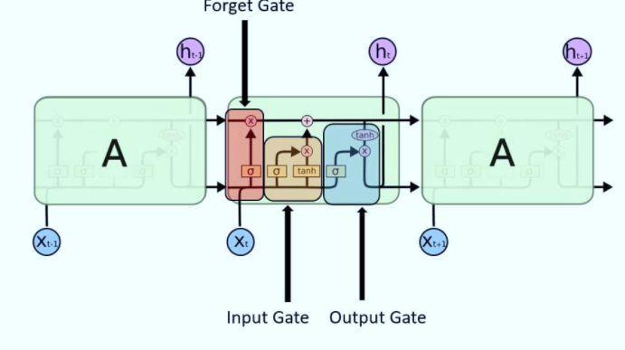
CẤU TRÚC LSTM
Một đơn vị LSTM chung bao gồm một cell, một input gate, một output gate và một forget gate. Cell ghi nhớ các giá trị trong khoảng thời gian tùy ý và ba gate điều chỉnh luồng thông tin input và output. LSTM rất phù hợp để classify, process, và predict có khoảng thời gian không xác định
Cổng Input
Sàng lọc những thông tin cần thiết để được thêm vào trạng thái cell bên trong
Cổng Output
Xác định những thông tin nào từ các trạng thái cell bên trong được sử dụng như đầu ra
Cổng Forget
Loại bỏ những thông tin không cần thiết nhận được khỏi trạng thái cell bên trong

Slide 21
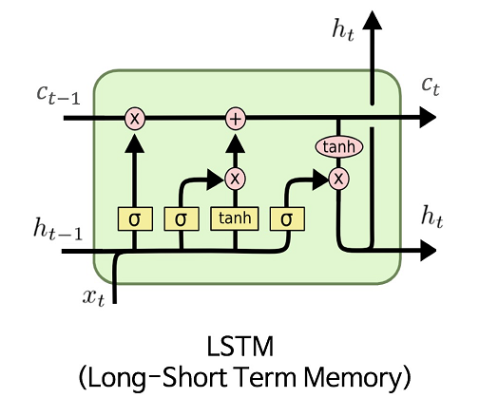
CƠ CHẾ HOẠT ĐỘNG
Ghi nhớ những thông tin liên quan, quan trọng cho việc dự đoán, còn các thông tin khác sẽ được bỏ đi

Slide 22
03
GỢI Ý CÁC PHƯƠNG PHÁP MUA BÁN

Slide 23
03
GỢI Ý CÁC PHƯƠNG PHÁP MUA BÁN

Slide 24

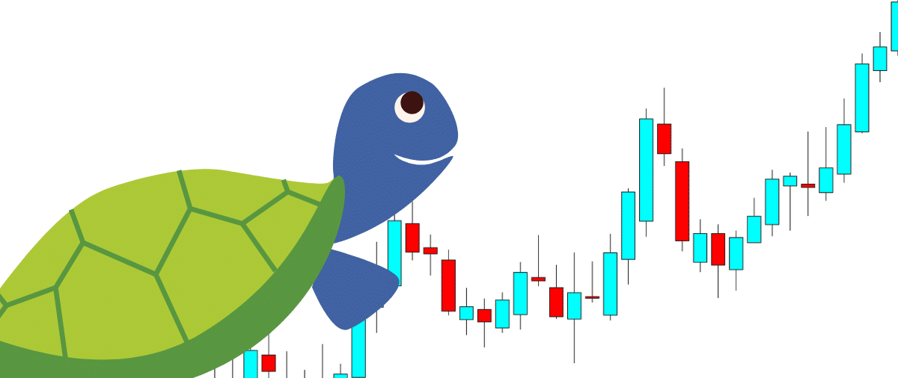
TURTLE TRADING
Giới thiệu
Nhược điểm
Chiến thuật này xoay quanh việc mua và bán tài sản thật là nhanh so với thị trường. Nếu thị trường đang trên đà tăng lên thì mua và ngược lại
Những dự đoán về xu hướng giá của thị trường thuờng không được chính xác do hầu hết các xu hướng đó đều là giả dẫn đến thua lỗ

Slide 25

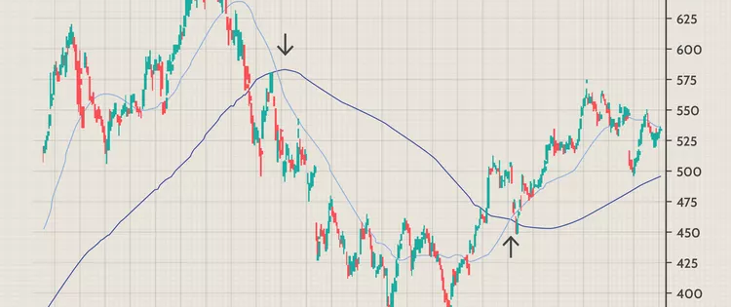
MOVING AVERAGE
Giới thiệu
Nhược điểm
Moving Average là chỉ số kỹ thuật, cho chúng ta biết được giá trị trung bình của một tài sản trong một khoảng thời gian nhất định
Trong agent này, tín hiệu mua và bán sẽ xoay quanh chỉ số MA này.
MA được tính bằng dữ liệu có sẵn và hoàn toàn không có tính chất dự đoán
Kết quả dự đoán hoàn toàn ngẫu nhiên
Nếu giá của tài sản hoặc MA dao động quá nhanh
→ Sinh ra nhiều tín hiệu mua bán

Slide 26

SIGNAL ROLLING

Slide 27
SIGNAL ROLLING
Signal Rolling hoạt động bằng cách:
Sử dụng những tín hiệu có sẵn
Đánh giá những tín hiệu này sau một khoảng thời gian nhất định
Nếu tín hiệu không bền vững thì ta sẽ đổi tín hiệu

Slide 28
DEMO
Tiến hành thử nghiệm model và đánh giá

Slide 29
DEMO
Tiến hành thử nghiệm model và đánh giá

Slide 30
Thanks!
Do you have any questions?

